Slide 1
Приближённое вычисление определённого интеграла по формулам прямоугольников и трапеций. Оценка погрешности вычислений.
Мелков
Владислав, 2Л21

Slide 2

Метод прямоугольников.
Геометрически идея способа вычисления определённого интеграла по формуле прямоугольников состоит в том, что площадь под графиком интегральной функции заменяется суммой площадей прямоугольников, одна сторона которых равна , а другая - .

Slide 3
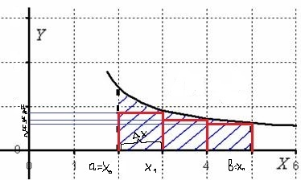


Площадь С недостатком.

Slide 4
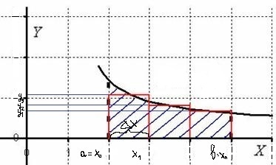

Площадь С Избытком.

Slide 5


Алгоритм Вычисления.
Чтобы найти приближённое значение интеграла , нужно:
разделить отрезок интегрирования [a, b] на n равных частей точками х₀= а, х₁, х₂,..., х _{n -1}, х _{n} = b ;
вычислить значения подынтегральной функции в точках деления, т.е. найти у ₀ = f (x₀), у ₁ = f (x₁), у ₂ = f (x₂), у _{n -1} = f (x_{n-1}), у _{n} = f (x_{n}) ;
воспользоваться одной из приближённых формул.
Для того, чтобы найти погрешность вычислений, надо воспользоваться формулами: ,

Slide 6

Метод трапеций
В этом методе отрезок [a; b] так же разбивается на n-равных частей. На каждом отрезке [xi; xi+1] кривая y = f(x) заменяется прямой, проходящей через две известные точки с координатами и . где и строится прямоугольная трапеция с высотой
.

Slide 7
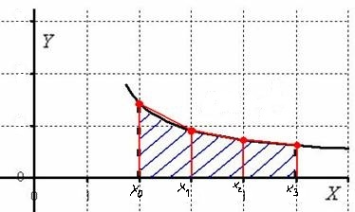

Метод трапеций.
,

Slide 8

Алгоритм Вычисления.
Рассмотрим определенный интеграл , где – функция, непрерывная на отрезке . Проведём разбиение отрезка на равных отрезков: . При этом, очевидно: (нижний предел интегрирования) и (верхний предел интегрирования). Точки также называют узлами. Тогда определенный интеграл можно вычислить приближенно по формуле трапеций: ,где – длина каждого из маленьких отрезков или шаг;
– значения подынтегральной функции в точках .

Slide 9

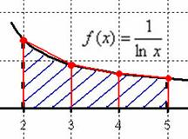
Пример.
Задние:Вычислить приближенно определенный интеграл по формуле трапеций. Разбив отрезок интегрирования на 3 части. Результаты округлить до трёх знаков после запятой.

Slide 10


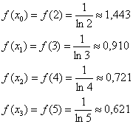
Решение.

Slide 11
Спасибо за внимание!

